Slide 1

Optimalizace skladového hospodářství ve vybraném podniku
Vysoká škola technická a ekonomická v Českých Budějovicích
Autor diplomové práce: Bc. Michal Vávra
Vedoucí diplomové práce: Ing. Vladimír Ľupták, PhD.

Slide 2
Osnova
1) Úvod a seznámení s vybraným podnikem
2) Cíl práce
3) Analýza současného stavu
4) Návrh opatření vedoucích ke zlepšení
5) Doplňující otázky
6) Závěr

Slide 3
Úvod a seznámení s vybraným podnikem
Výběr podniku
Fiktivní název SoftPUR s r.o.
Založena v roce 1990
Působnost
Obor podnikání
Výrobky

Slide 4
Cíl práce
Cílem této diplomové práce je analýza současného stavu skladového hospodářství ve vybraném podniku, návrh optimalizace celkového stavu podniku a jednotlivých skladových operací na základě stanovené analýzy.

Slide 5
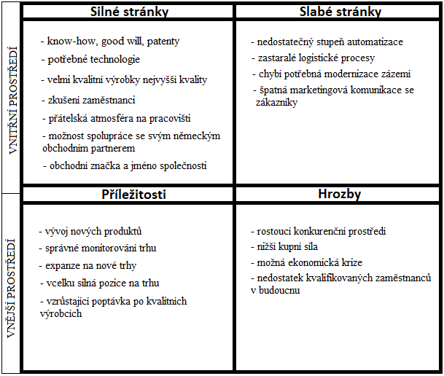
Analýza současného stavu
Analýza výrobního sektoru
Analýza skladových prostorů
Dotazníková anketa
Rozhovory s vedením i zaměstnanci
SWOT analýza

Slide 6
Návrhy opatření vedoucích ke zlepšení
Vybudování centrálního skladu v podnikovém areálu
Modernizace skladového vybavení
Zavedení systému automatické identifikace
Zavedení RFID bran do hlavního skladu (nakládka/vykládka)

Slide 7
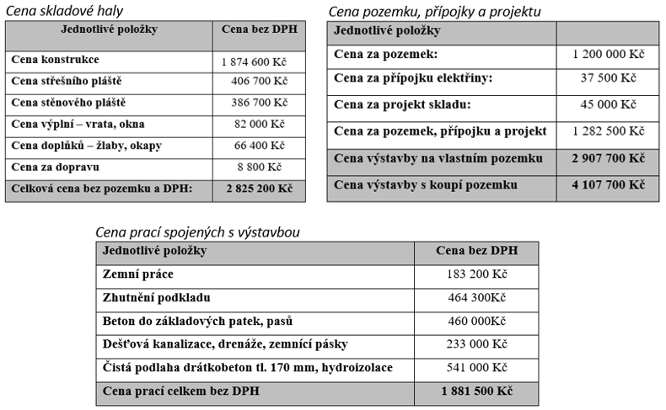
Vybudování centrálního skladu v podnikovém areálu
d = 40 m
š = 20 m
v = 7 m
Celkové náklady:
Vlastní pozemek: 4 789 200 Kč
S koupí pozemku: 5 989 200 Kč

Slide 8
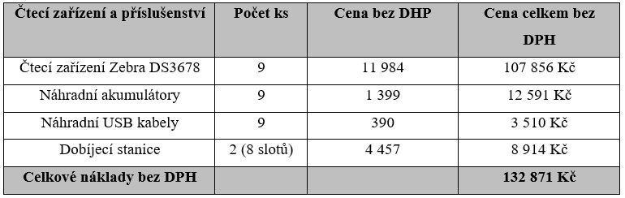
Zavedení systému automatické identifikace
Zefektivnění skladových i výrobních operací
Časová úspora
Eliminace chyb
Zvýšení stupně automatizace v podniku
Cenová kalkulace potřebného vybavení pro technologii čárových kódů

Slide 9
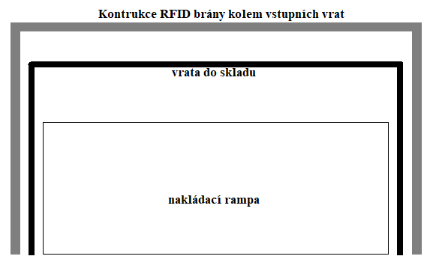
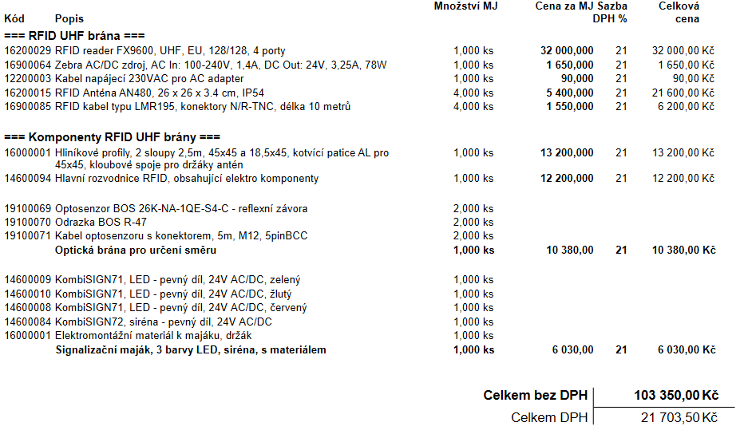
Zavedení RFID bran do hlavního skladu
Snížení chybovosti,
zlepšení řízení toku zboží a logistiky,
rychlost získání informací a další.
Pořizovací náklady (bez nákladů na práci a software)

Slide 10
Doplňující otázky
Otázky od vedoucího diplomové práce: Ing. Vladimíra Ľuptáka, PhD.
1. Na str. 68. začína kapitola ”Optimalizace skladových operací”, akú optimalizačnú metódu ste
použili?
2. Aké optimalizačné metódy ste použili v práci?
3. Čo je to optimalizácia a aký je rozdiel medzi optimalizáciou a racionalizáciou?

Slide 11
Doplňující otázky
Otázky od oponenta diplomové práce: Ing. Jaroslava Maška, PhD.
1. Prečo všetky Vaše návrhy stoja na dotazníku medzi prevádzkovými zamestnancami?
2. Je takýto dotazník metóda, na ktorej sa dá stavať optimalizácia skladu?
3. Prečo nie sú v práci žiadne údaje o súčasnej kapacite skladu, materiálových tokoch, trendy ich vývoja v čase, porovnanie požiadaviek na skladovú logistiku a možnosti ich naplnenia, atď?
4. Čo je to optimalizácia a aké metódy ste použili?

Slide 12
Děkuji Vám za pozornost

